Slide 1
tkinter

Slide 2
Que es tkinter
Tkinter viene de tk interface es el estándar de python para el desarrollo de interfaces graficas, la ventaja de usar esta GUI es el despliegue es multiplataforma.

Slide 3
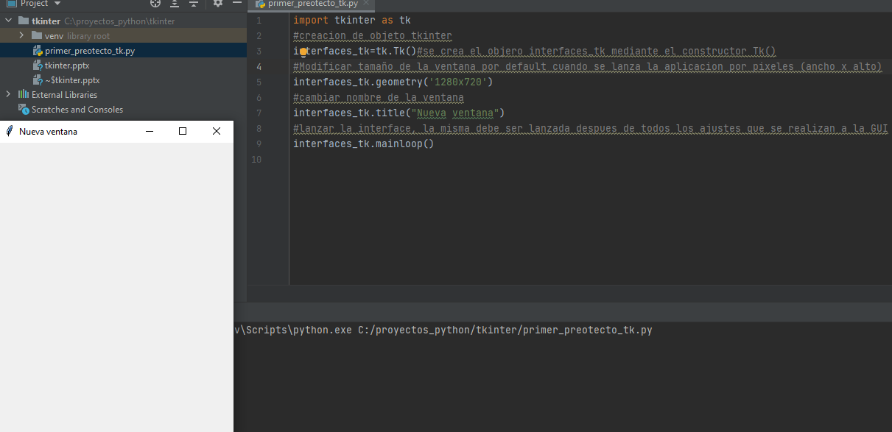
Creando proyecto tkinter

Slide 4
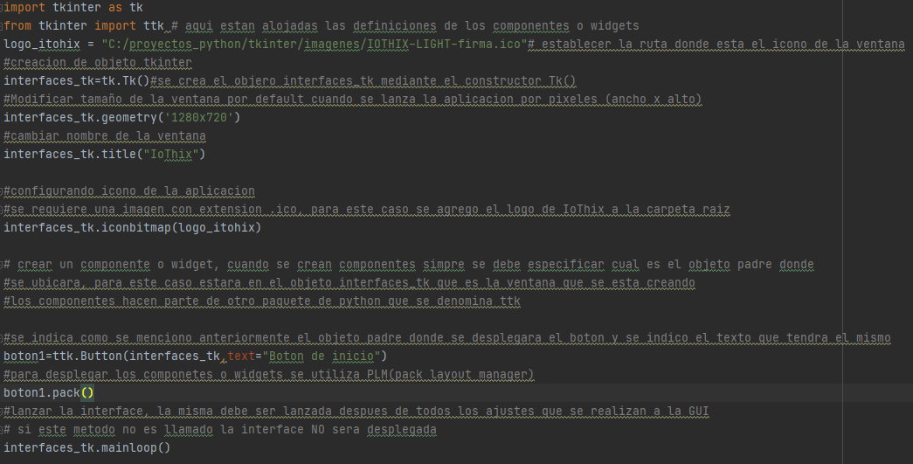
Agregar un icono y componentes o widgets a la gui

Slide 5
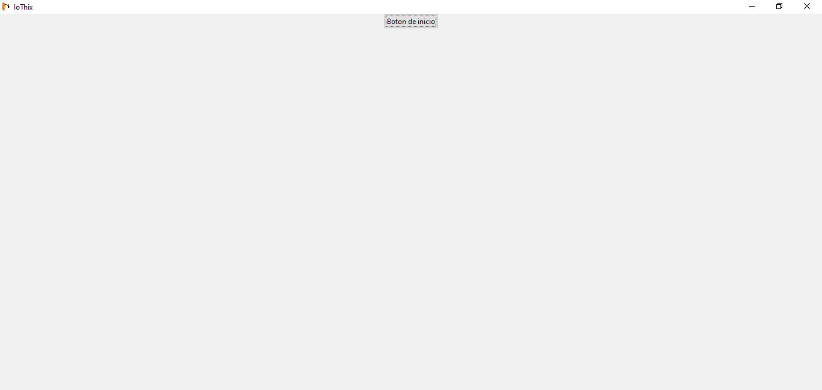
Gui con botón e icono personalizado

Slide 6
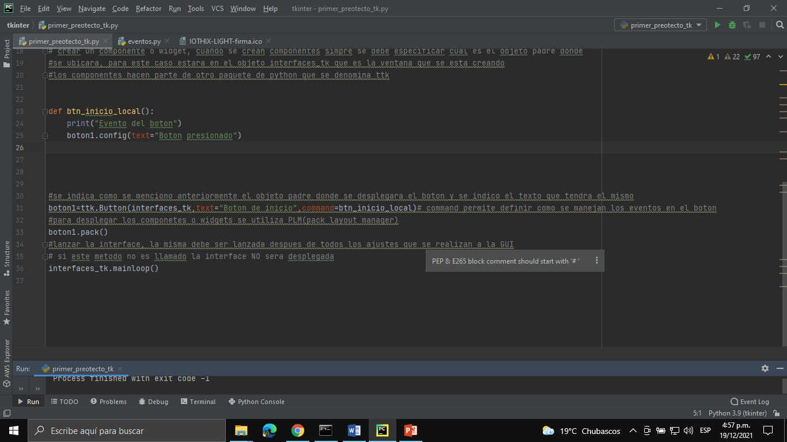
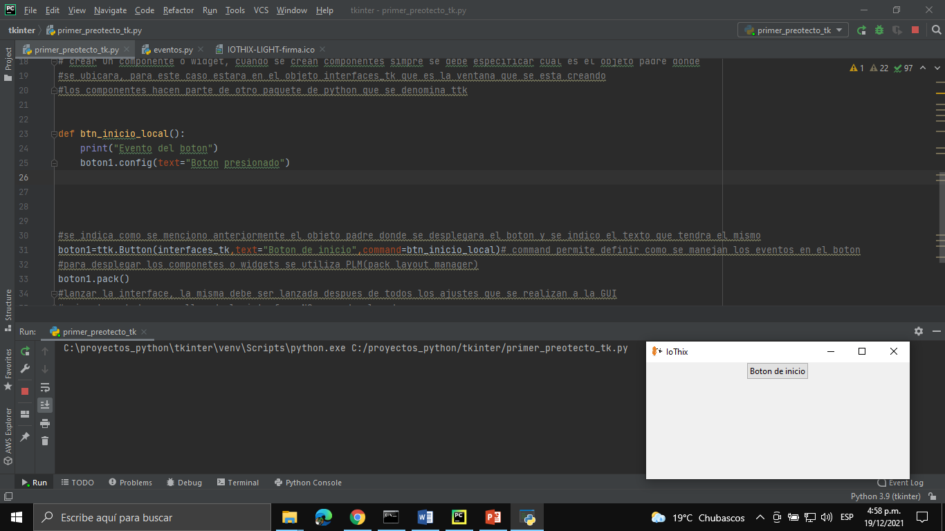

Dando funcionalidad a al botón creado

Slide 7
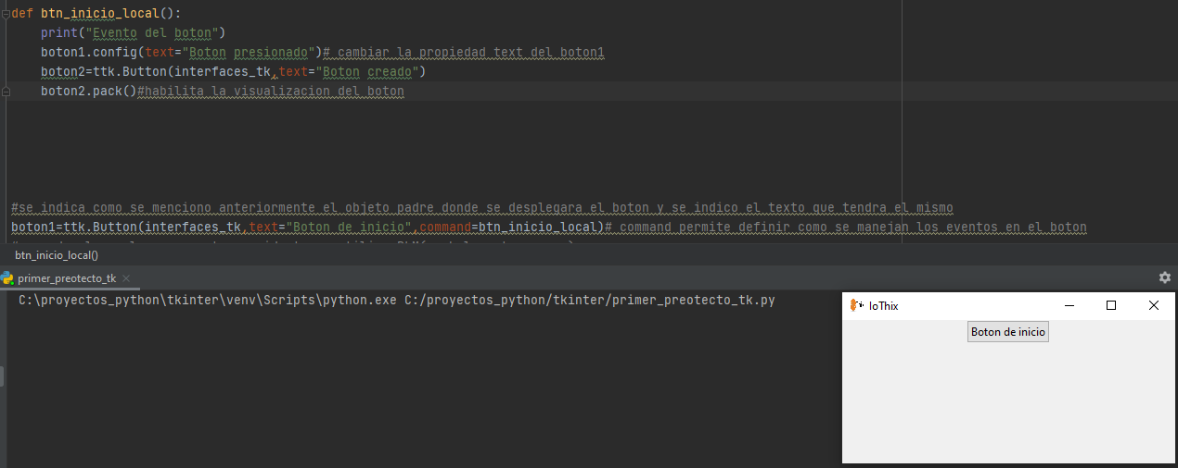
Dando funcionalidad a al botón creado

Slide 8

Dando funcionalidad a al botón creado

Slide 9
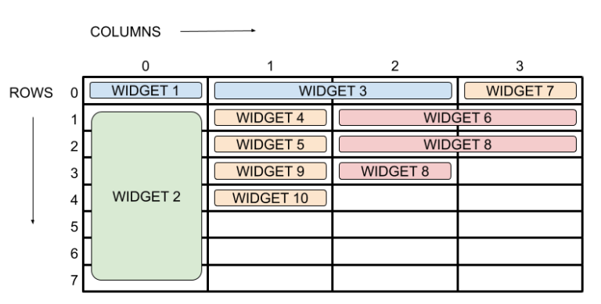
Grids en tkinter
Los Grids permiten dividir la GUI en celdas, cada una de estas celdas tiene una coordenada en particular que permitirá tener un mayor control de la ubicación de los diferentes widges en la aplicación, los elementos se posicionaran en la posición fila columna designada pero al centro de este espacio.

Slide 10
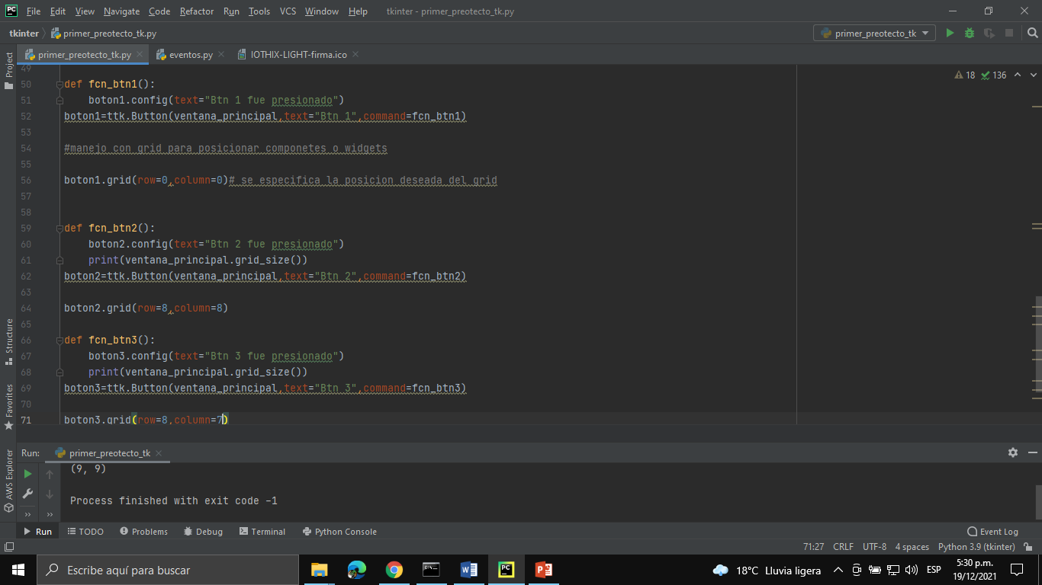
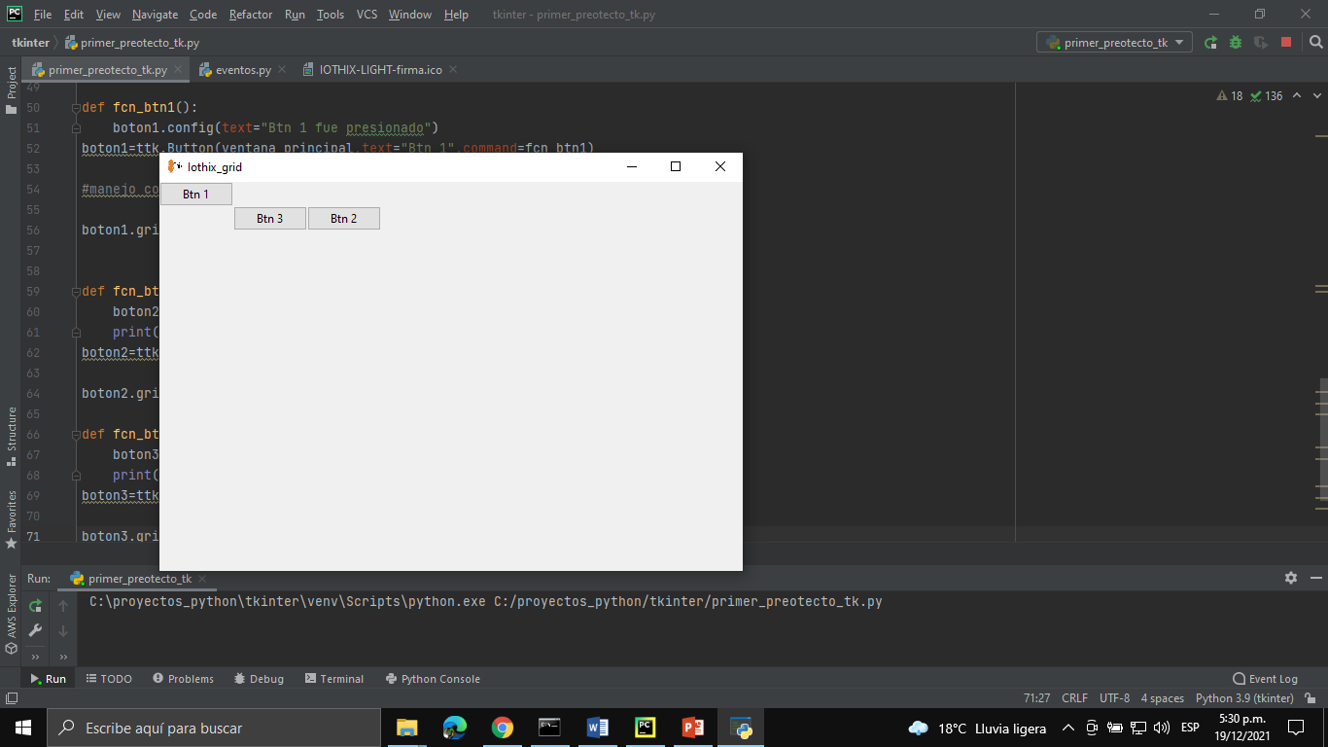
Grids en tkinter

Slide 11
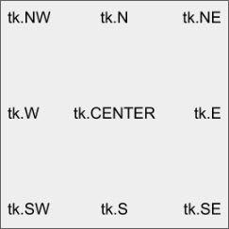
Grids + sticky
Como se menciono grid permite ubicar los widgets o componentes en una coordenada en particular dentro de la ventana de la GUI, ahora cuando estos componentes se posicionan lo hacen en el centro de la posición asignada, si la interface es dinámica podría ser recomendable que los elementos de otras celdas diferentes a las del componente con el cual se esta interactuando se sitúen en una posición que mantenga la armonía de la gui.

Slide 12
Grids + sticky
Como se menciono grid permite ubicar los widgets o componentes en una coordenada en particular dentro de la ventana de la GUI, ahora cuando estos componentes se posicionan lo hacen en el centro de la posición asignada, si la interface es dinámica podría ser recomendable que los elementos de otras celdas diferentes a las del componente con el cual se esta interactuando se sitúen en una posición que mantenga la armonía de la gui.
N se carga arriba
S se carga abajo
E se carga a la derecha
W se carga a la izquierda
NS se cargaría ocupado todo de arriba abajo
EW se cargaría de izquierda a derecha completo centrado.

Slide 13
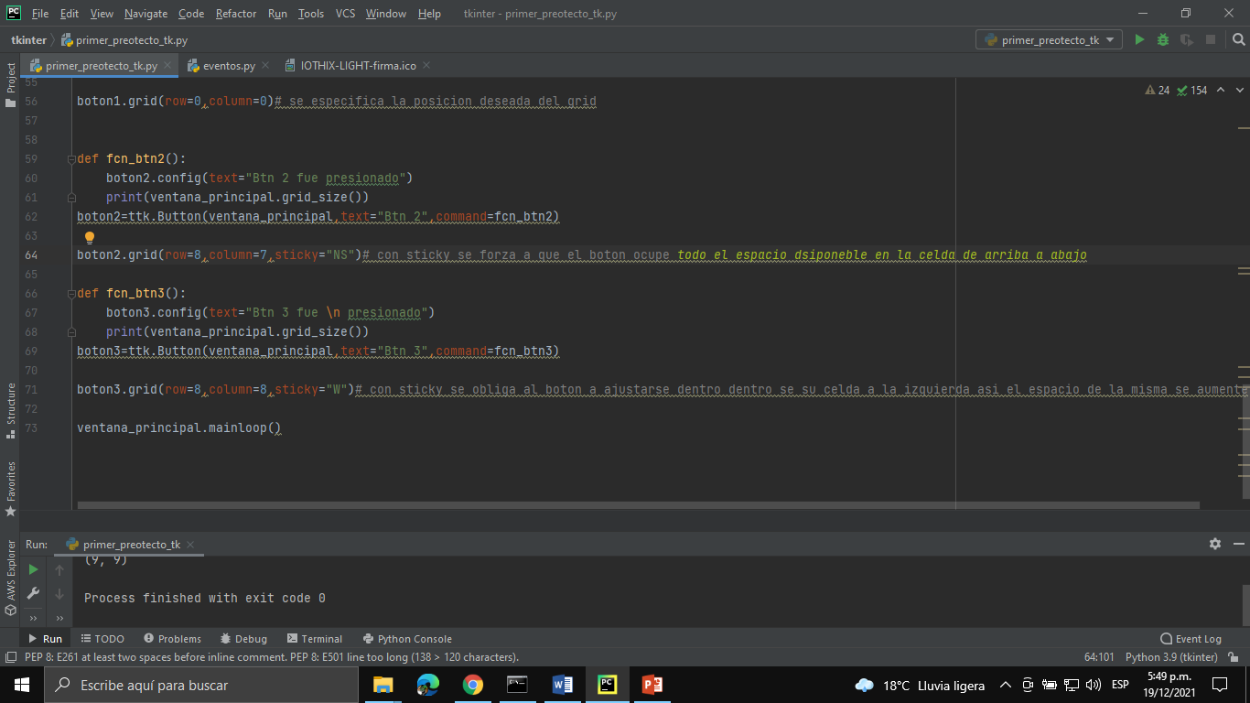
Grids + sticky

Slide 14
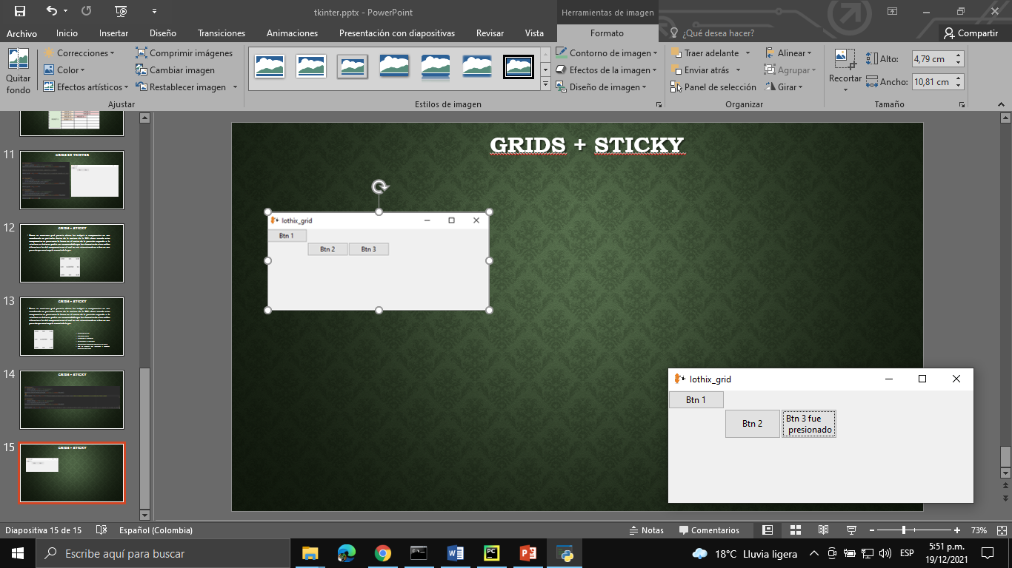
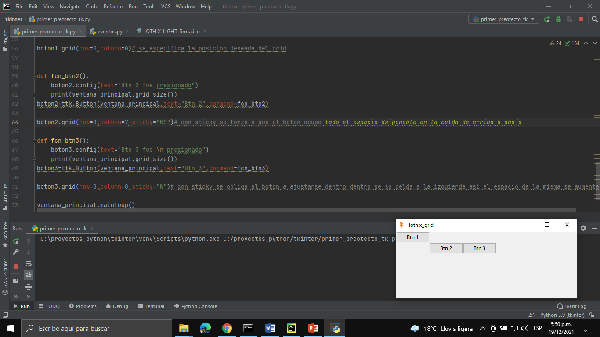
Grids + sticky

Slide 15
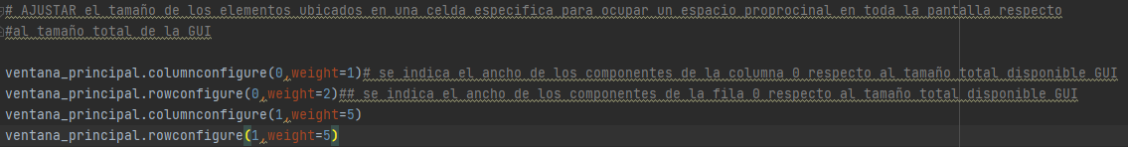
Ajustar el tamaño de los widgets respecto al tamaño de otros widgets en el espacio total de la gui
Si se desea aumentar el tamaño por defecto de los botones para que los mismos ocupen una cierta proporción dentro de la GUI, y hacer que la misma se vea mas completa, se deben definir mediante los métodos rowconfigure y columnconfigure, el tamaño de los widgets ubicados en dichas posiciones repecto al total del tamaño disponible en la GUI, los valores asignados a la variable weight son relacionales y no están expresados en porcentaje.

Slide 16
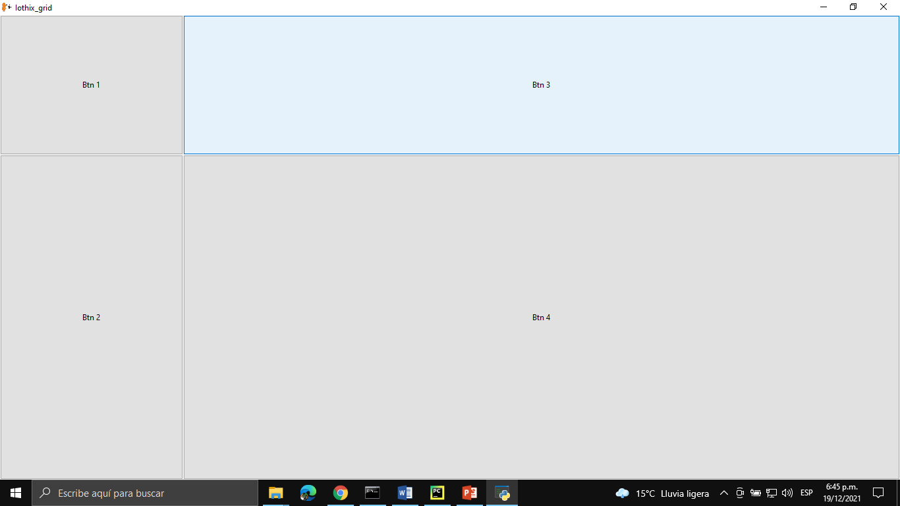
Ajustar el tamaño de los widgets respecto al tamaño de otros widgets en el espacio total de la gui

Slide 17
Crear botones sin usar la librería ttk
La estructura para crear botones sin requerir del uso de la librería ttk es exactamente la misma pero se usara el modulo tk directamente, el cambio radica en el modo en que se visualizan los botones en la interface entre los diferentes sistemas operativos; es por ello que se usa comúnmente ttk para la creación de botones, además que al usar ttk la presentación del botón cambia cuando se pone el puntero sobre el mismo.
Ahora como el paquete de tk no le preconfigura acciones ni mayores caracteristicas a los botones, estas caracteristicas permiten que el programador edite los componentes en mayor detalle cuando se usa tk.

Slide 18
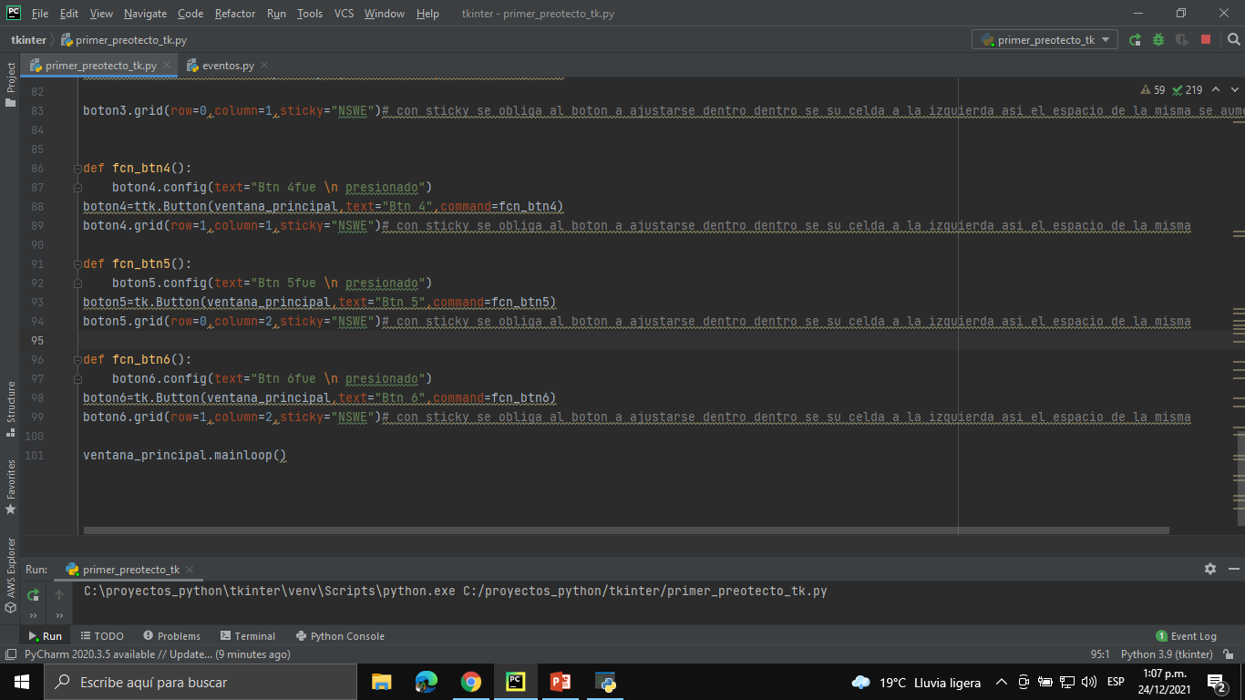
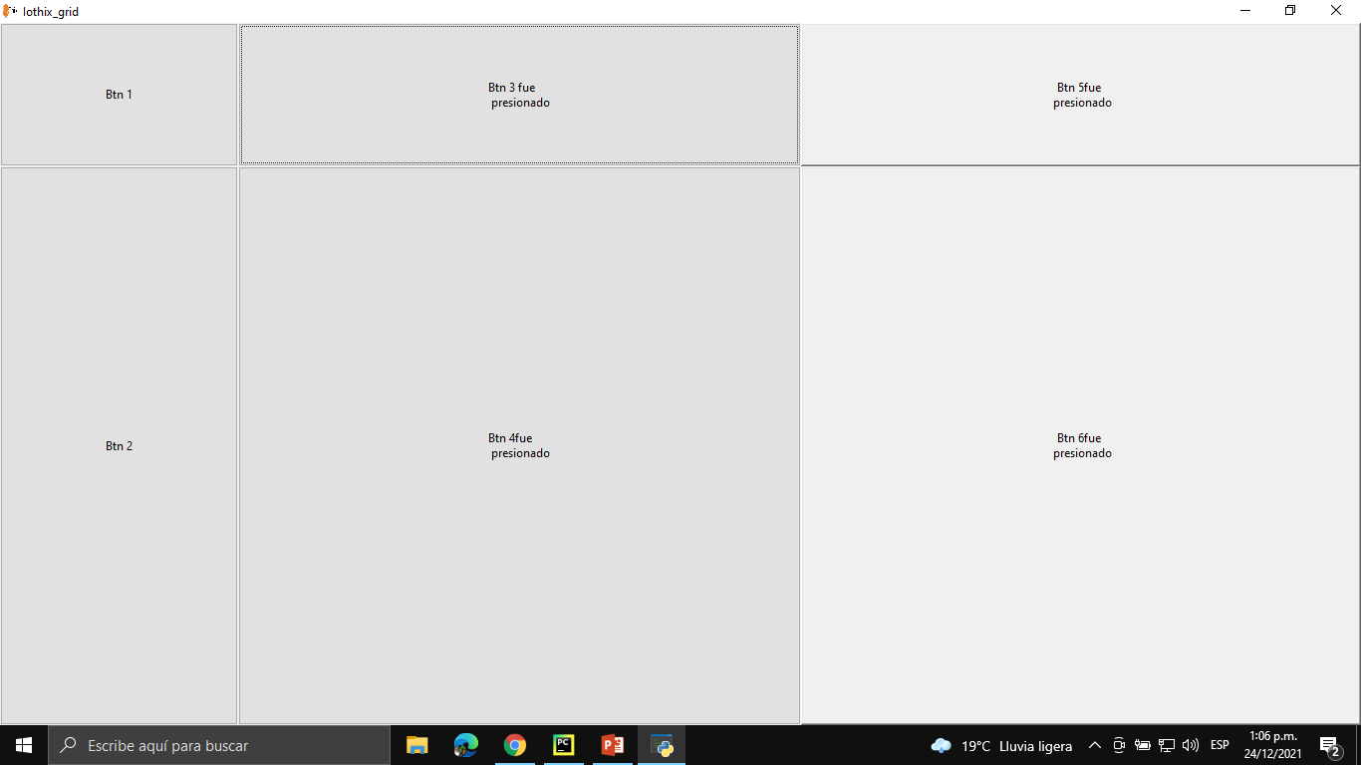
Crear botones sin usar la librería ttk

Slide 19
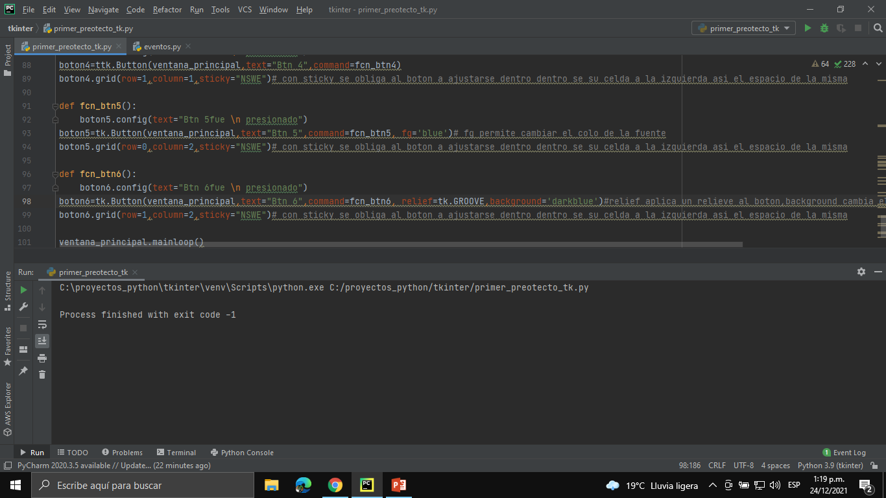
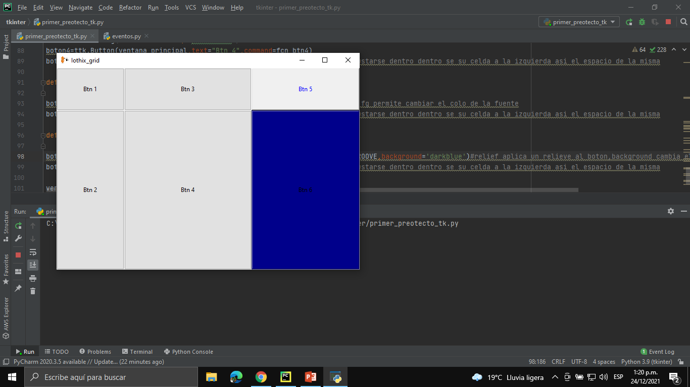
Aplicando propiedades a los botones creados con tk.
Tk permite editar caracteristicas de los botones que no se logra con ttk.

Slide 20
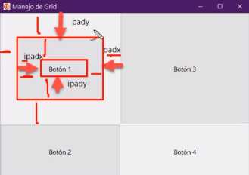
Padding aplicado a elemtnos de tkinter.

Slide 21
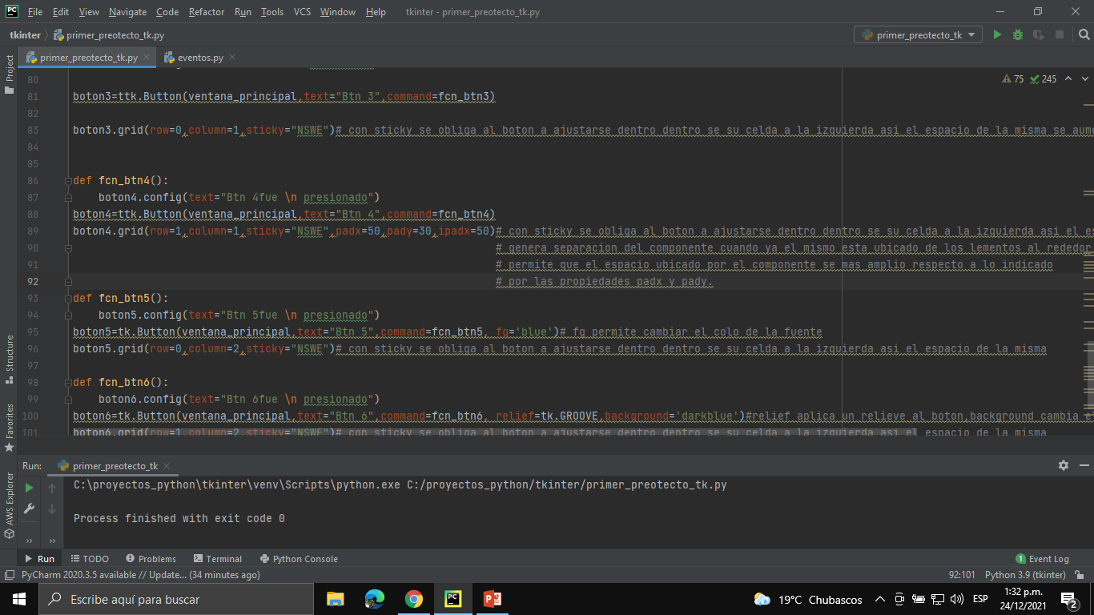
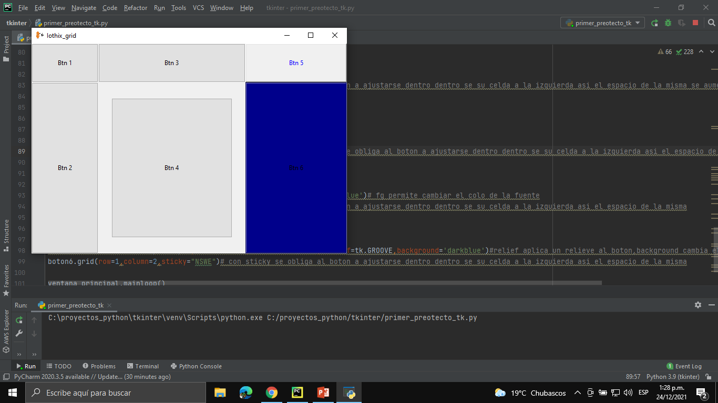
Padding aplicado a elemtnos de tkinter.

Slide 22
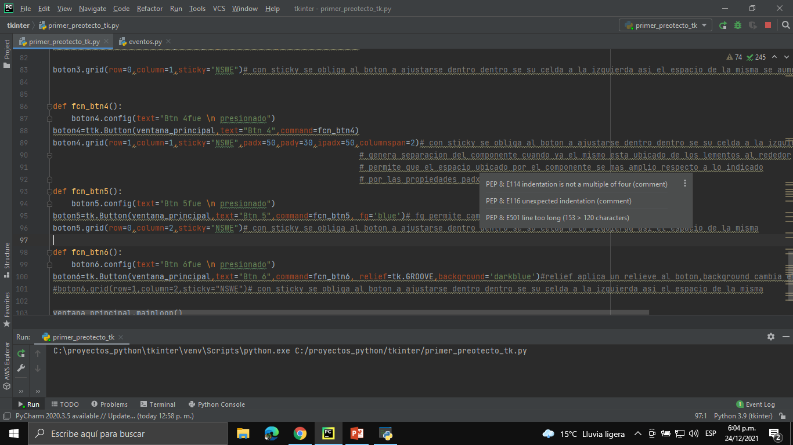
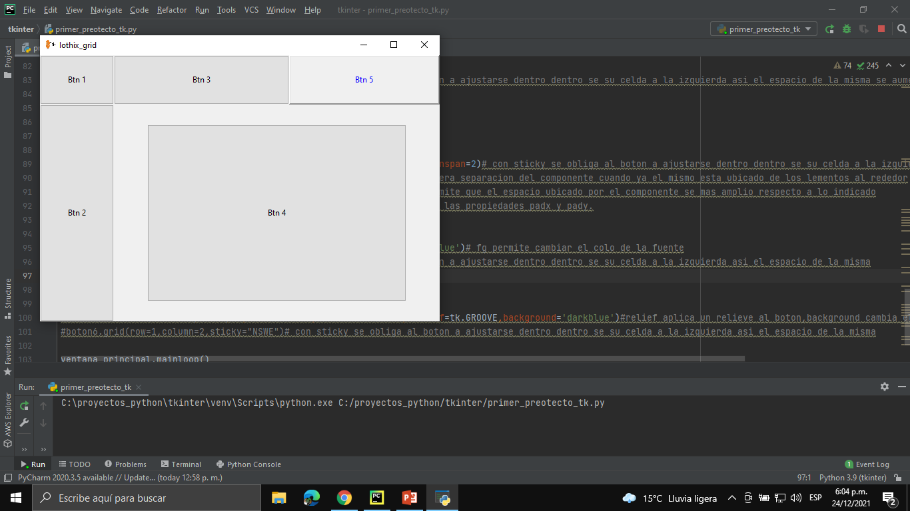
Propiedad columspan .
Un widget o componente puede desplegarse en mas de una columna.

Slide 23
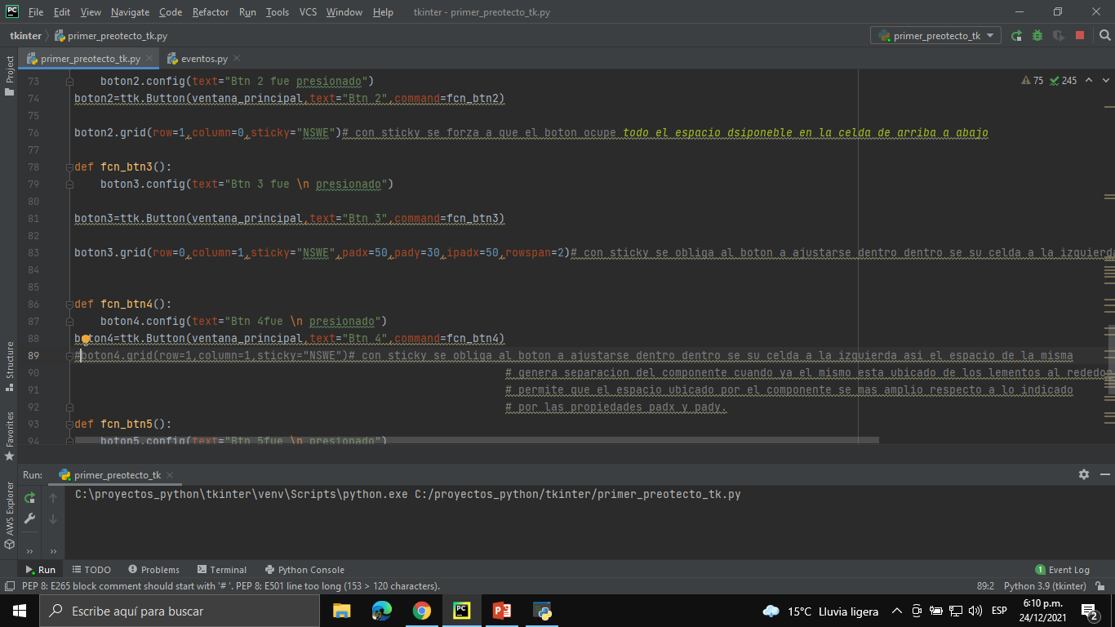
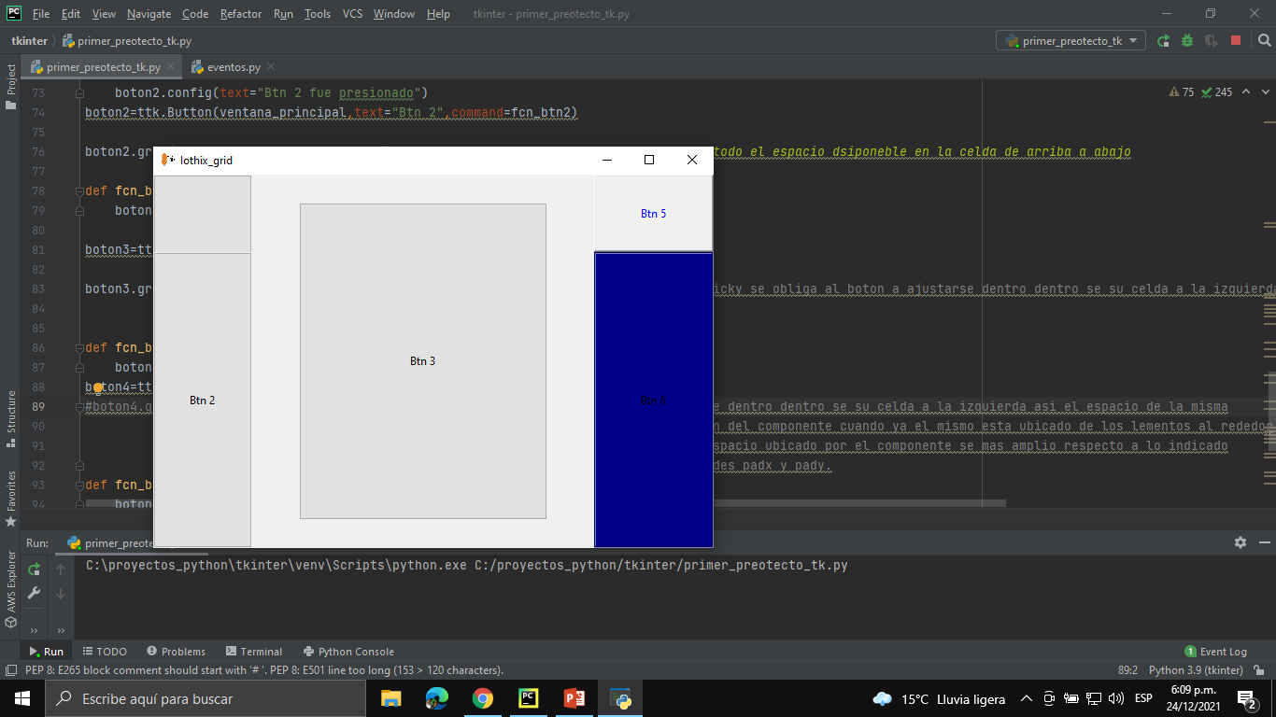
Propiedad rowspan .
Un widget o componente puede desplegarse en mas de una fila.

Slide 24
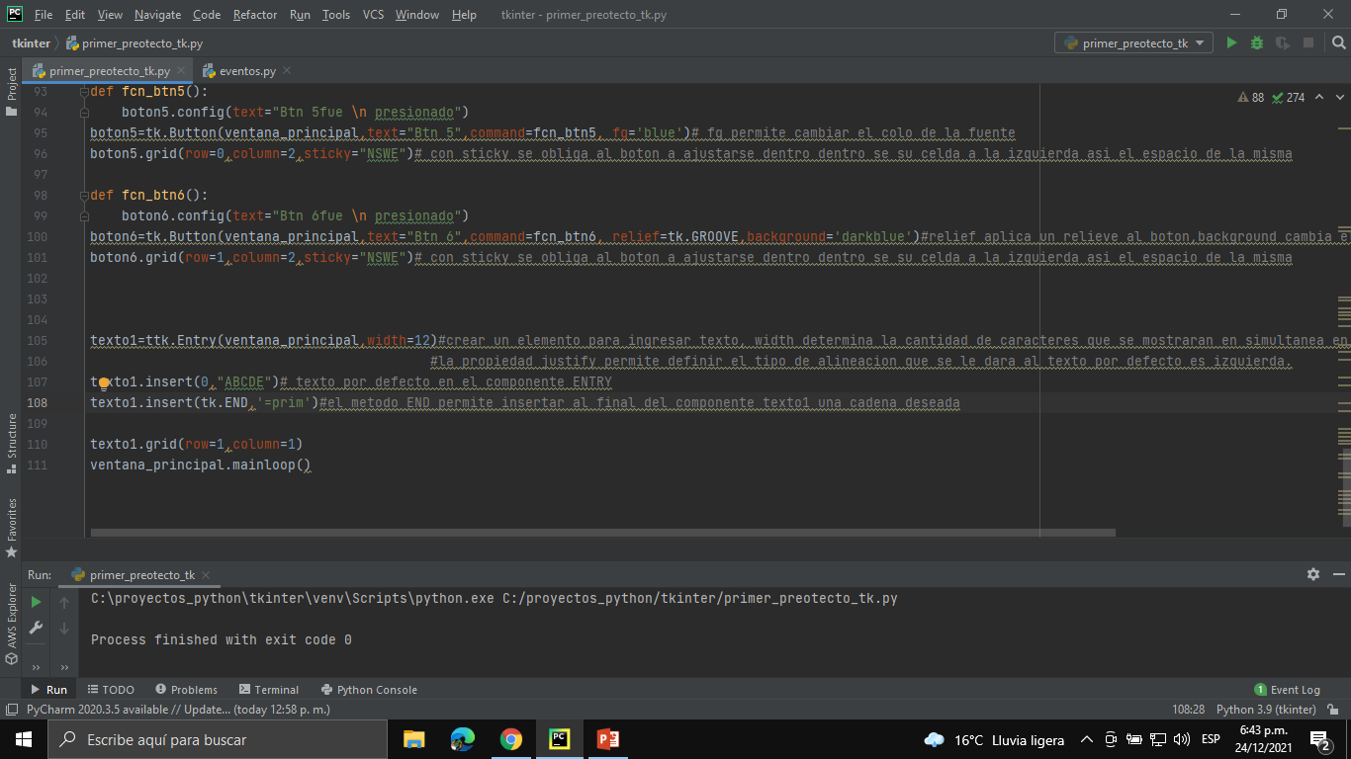
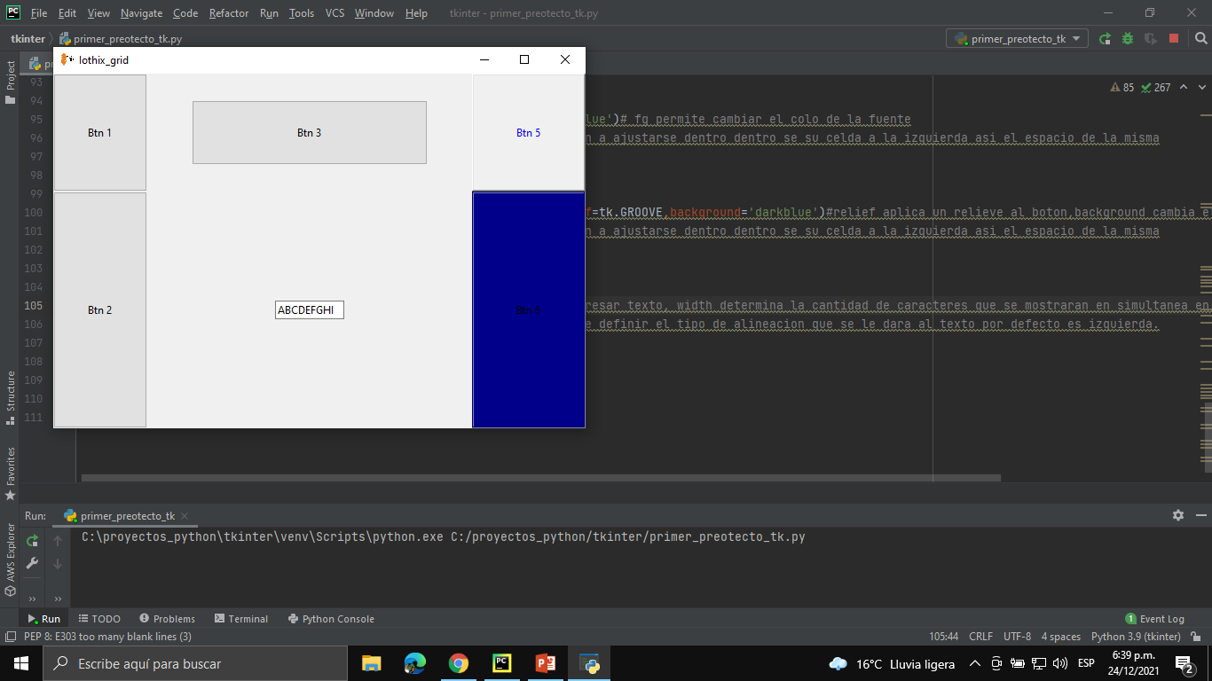
Widget entry.
Insertar en la GUI un componente que permita ingresar texto es posible a través del widget “ ENTRY”.

Slide 25
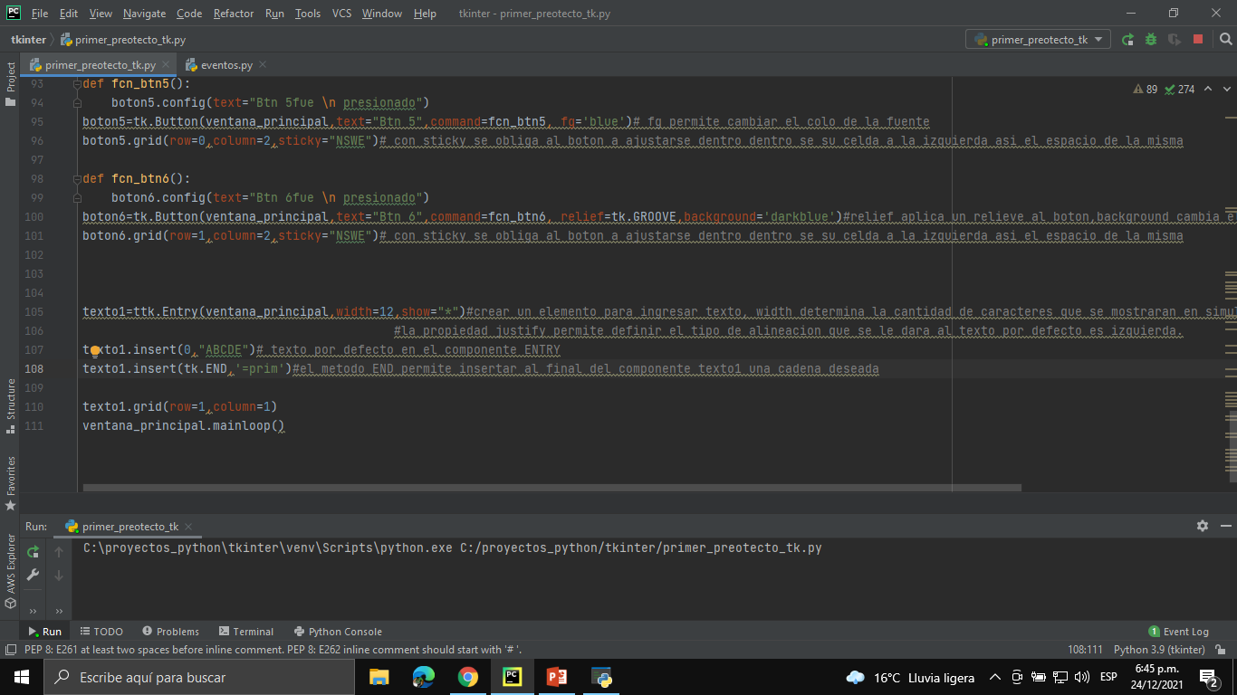
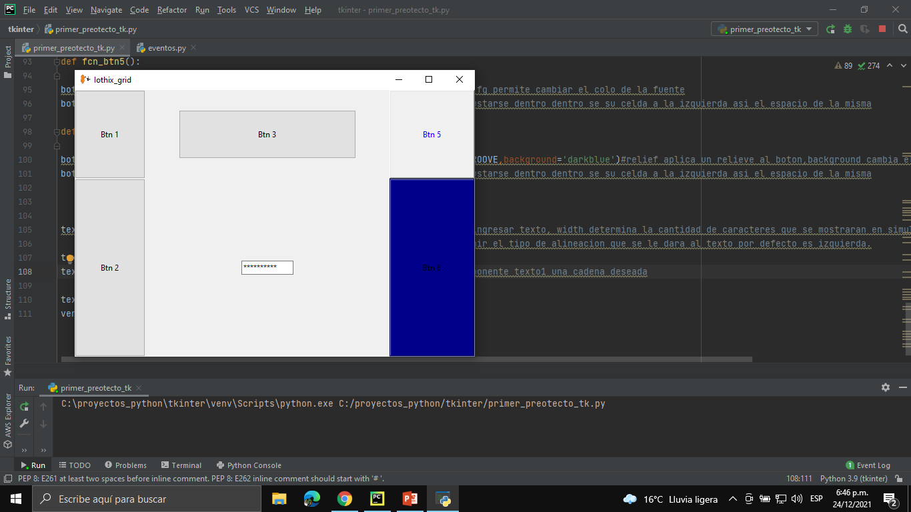
Widget entry.
Ocultar los caracteres ingresados en una caja de texto mediante la propiedad “show”.

Slide 26
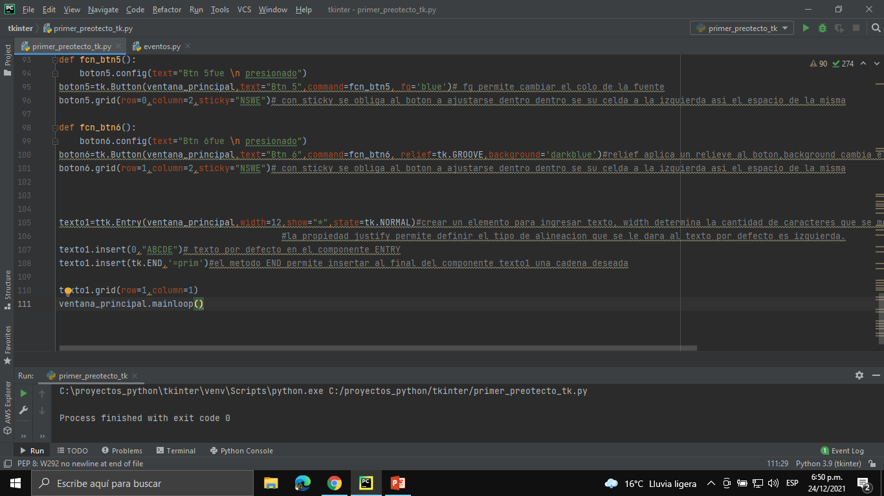

Widget entry.
Para habilitar y deshabilitar la caja de texto se usan las propiedades state con los valores “NORMAL” y “DISABLED”,

Slide 27
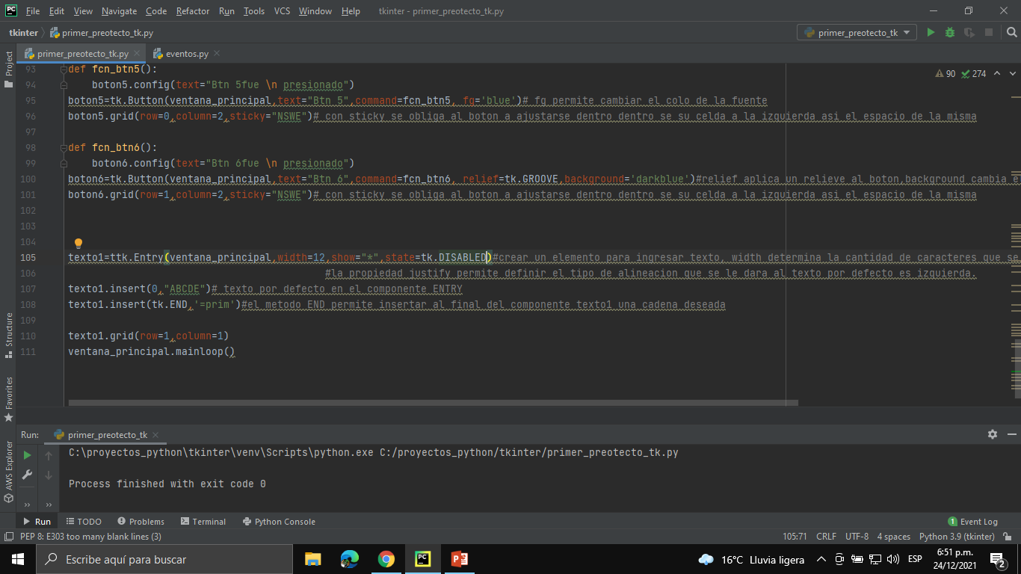
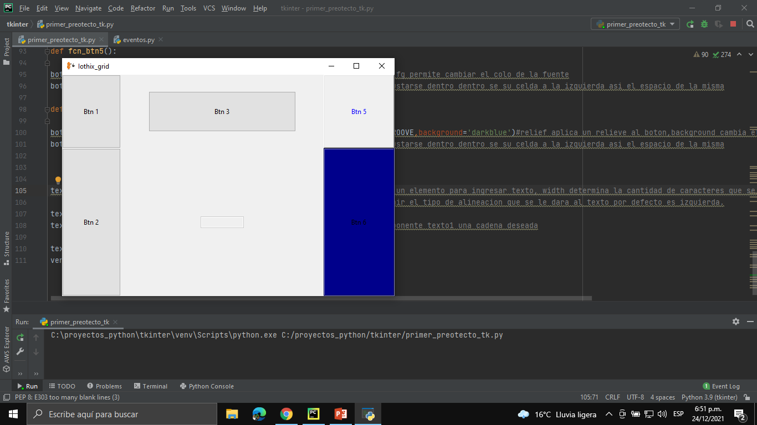
Widget entry.
Para habilitar y deshabilitar la caja de texto se usan las propiedades state con los valores “NORMAL” y “DISABLED”,

Slide 28
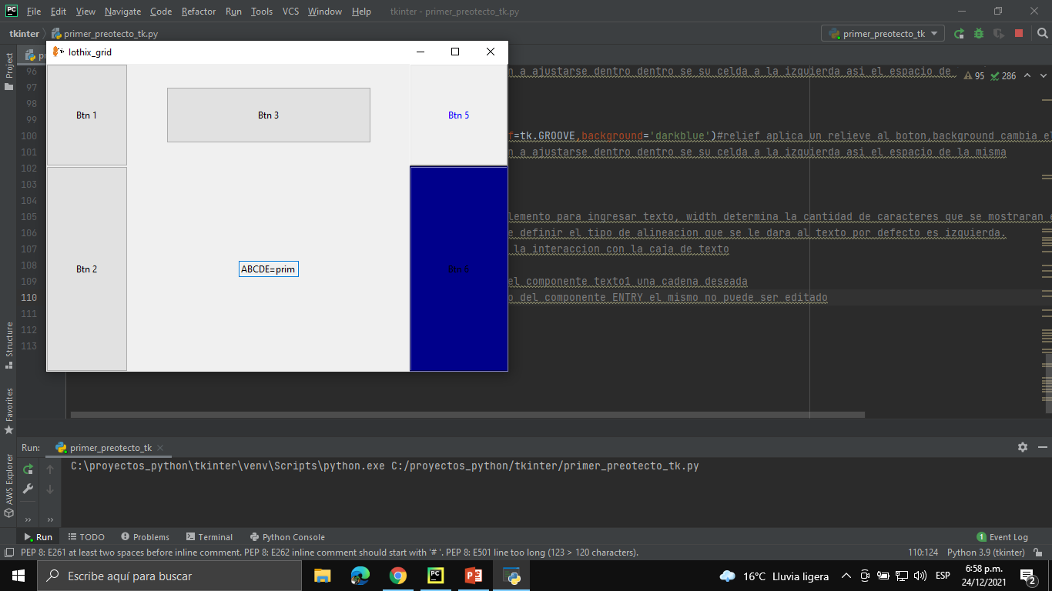
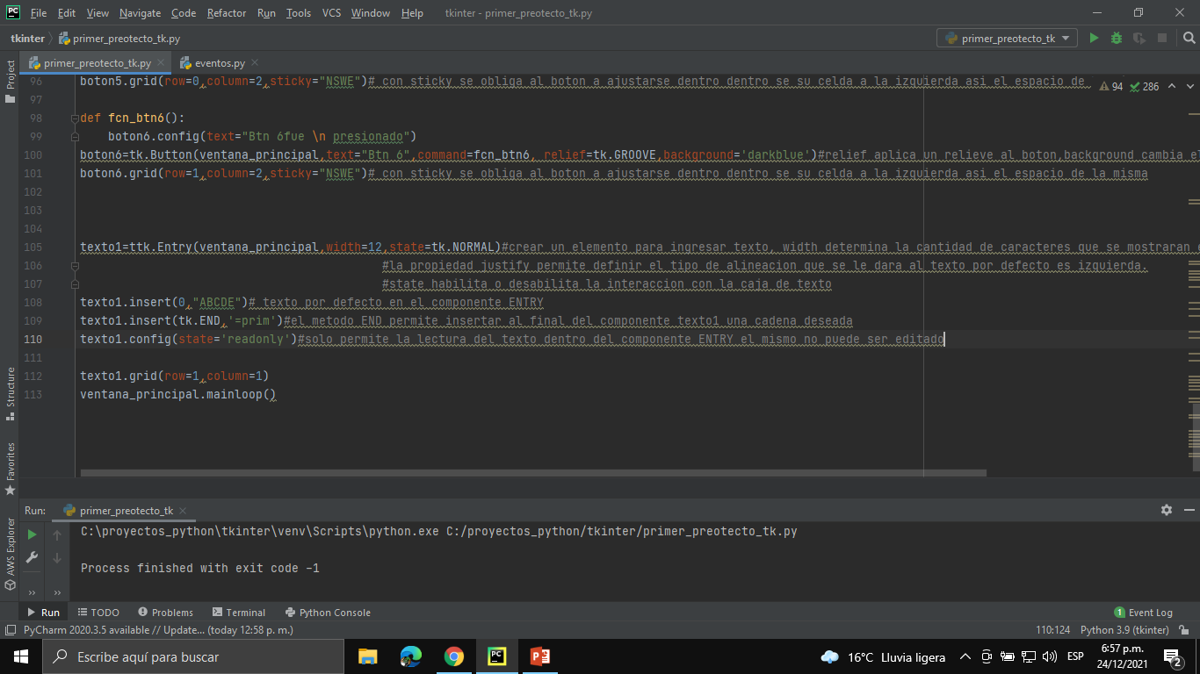
Widget entry.
Solo permitir la lectura del texto dentro del componente mediante la asignación del estado “readonly” (una vez se configure el estado como readonly NO se podrá agregar texto al componente entry).

Slide 29
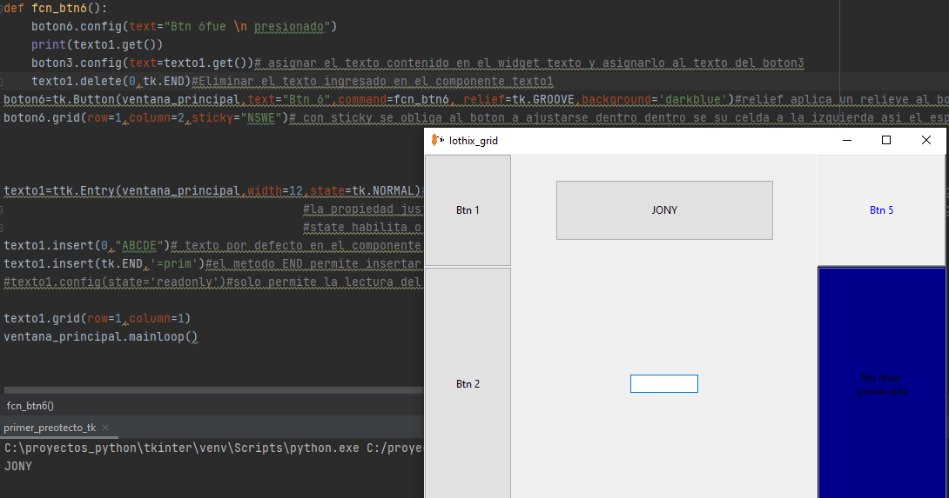
Capturar texto de Widget entry.
Para capturar los datos ingresados en un widget entry se usa el metodo .get().
Vaciar el cuadro de texto con el metodo delete(posición_carácter_inicio,posición_carácter_final)

Slide 30
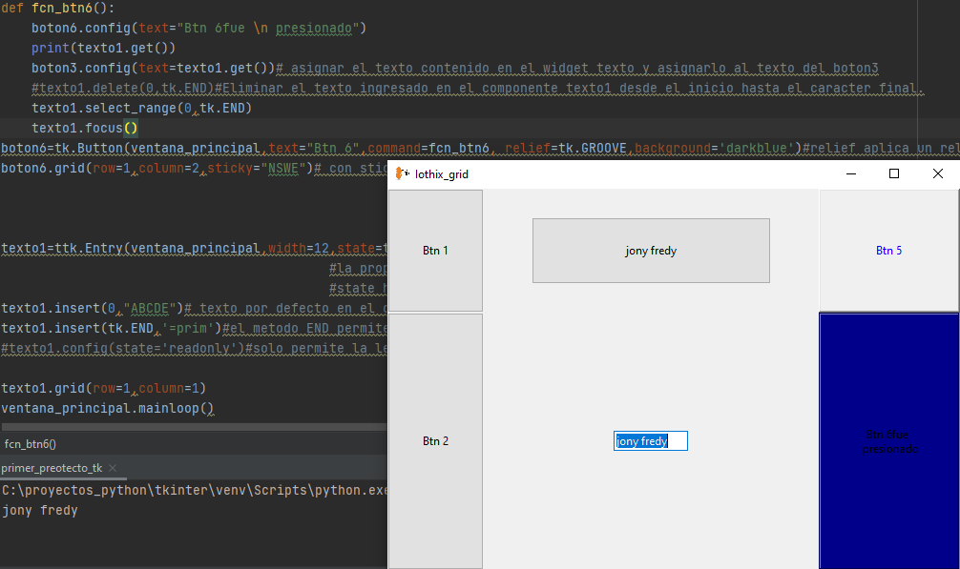
autoseleccionar texto de Widget entry.
Para autoseleccionar el texto del componente entry usamos el metodo select_range(posición_carácter_inicial,posición_carácter_final).

Slide 31
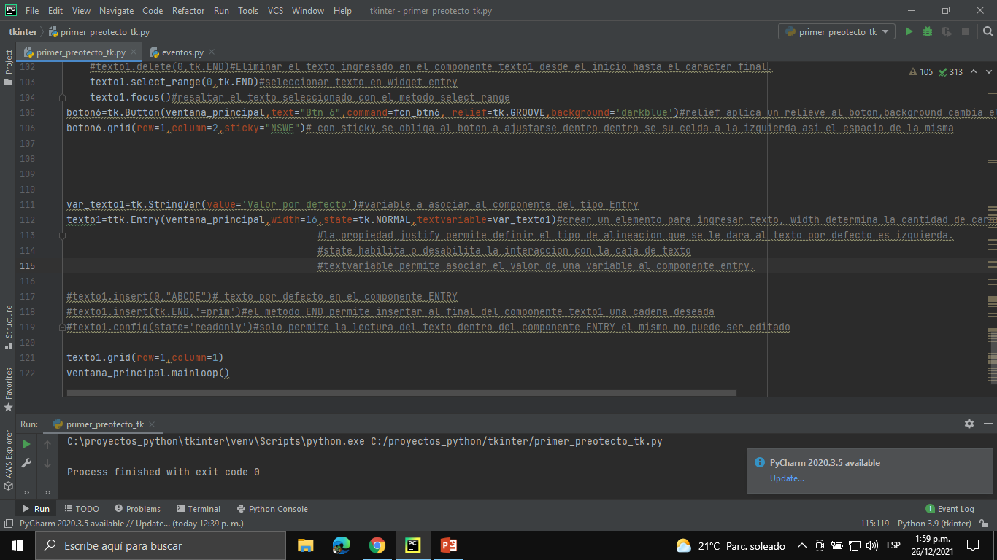
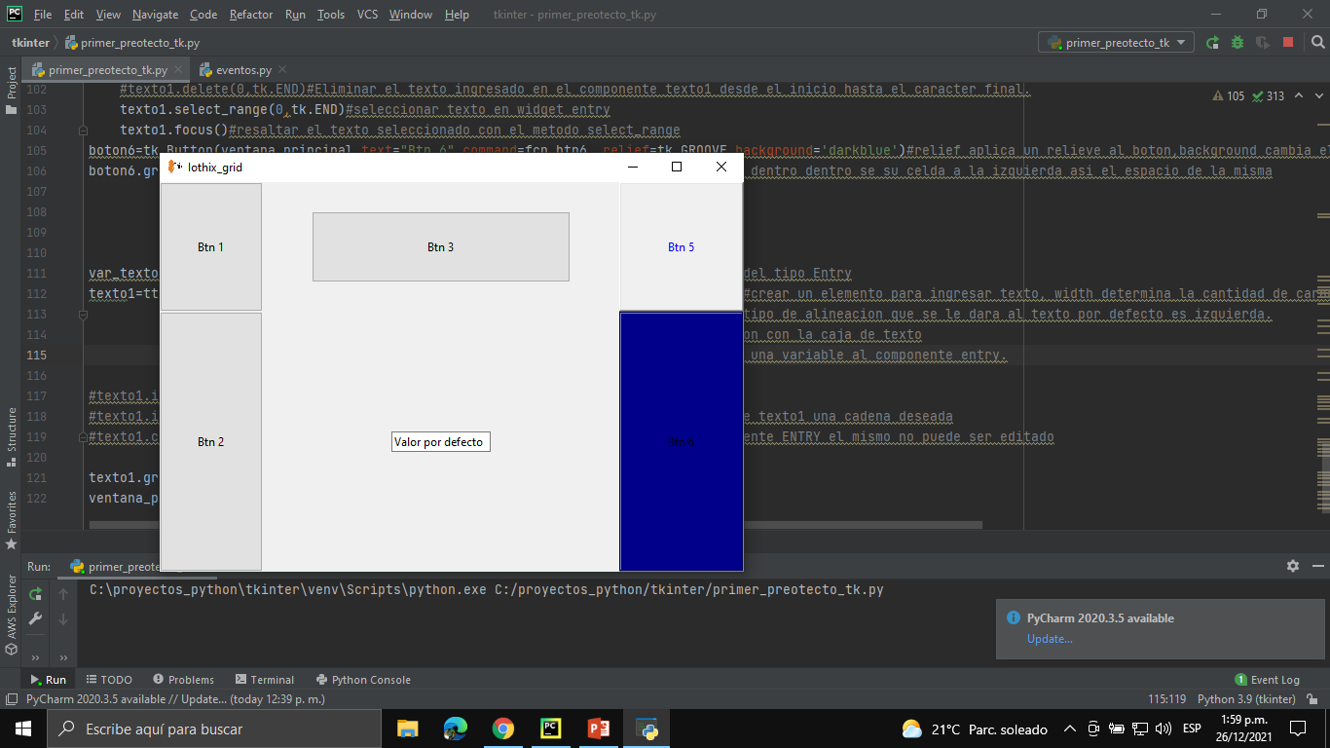
Asociar una variable a un componente entry.
Es posible asociar una variable con el objetivo de modificar de una forma mas sencilla la información presentada; esto mediante el método stringvar de la librería tk.

Slide 32
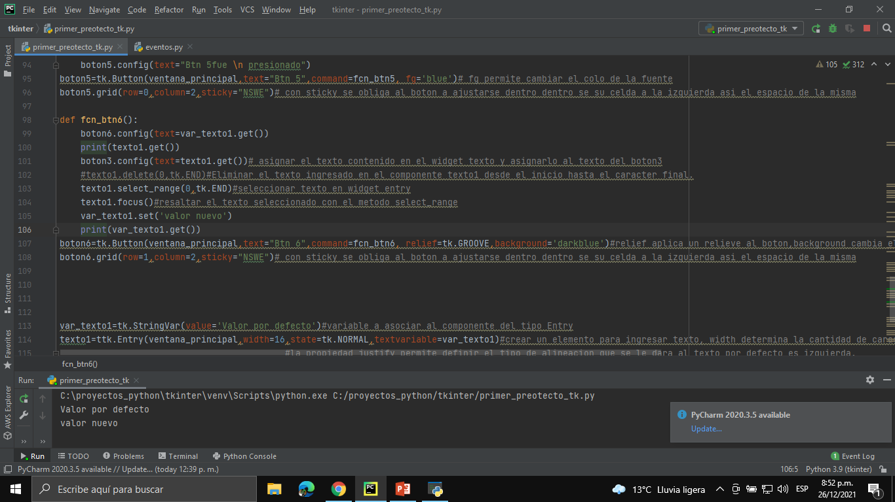
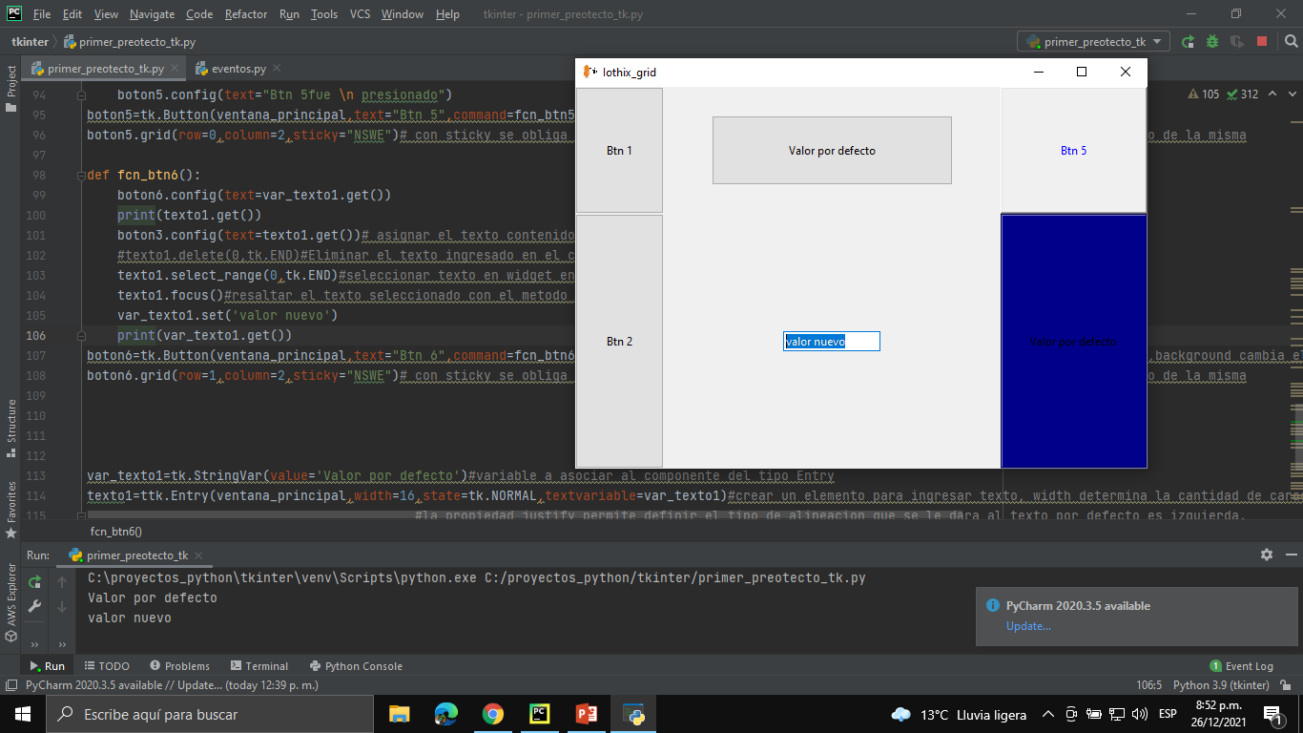
Asociar una variable a un componente entry.
Leer y modificar el valor asignado a una variable tipo vartString se usan los métodos .get y .set().
Como el widget o componente esta ligado a la variable, al presentarse cambios en la misma el contenido del componente será actualizado de forma automática.

Slide 33
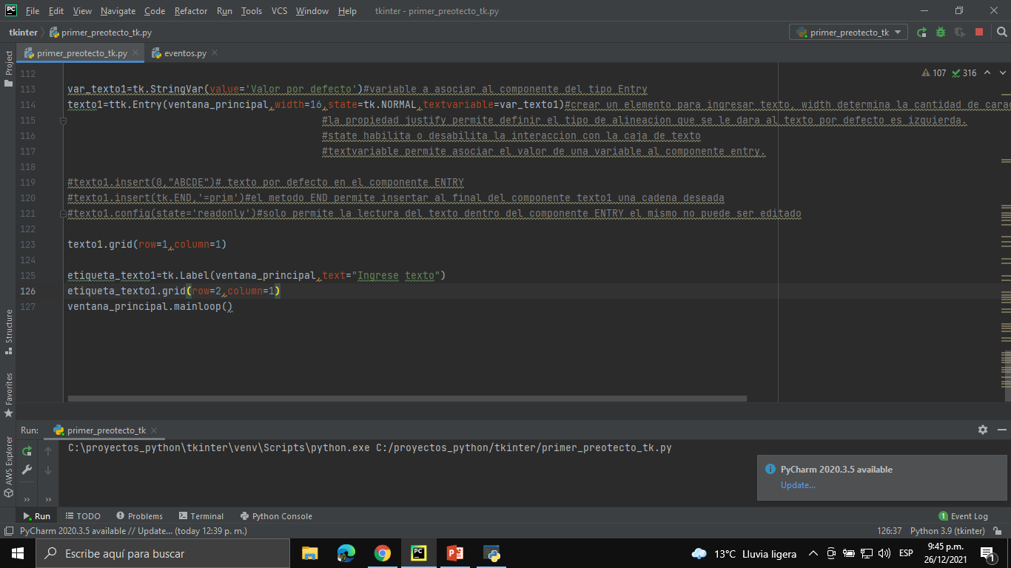
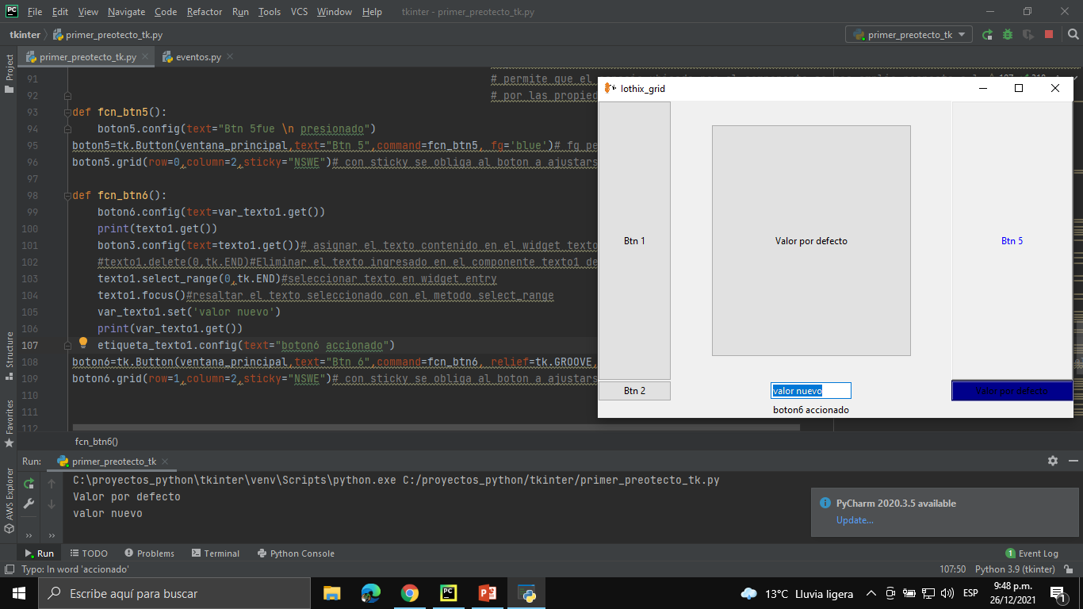
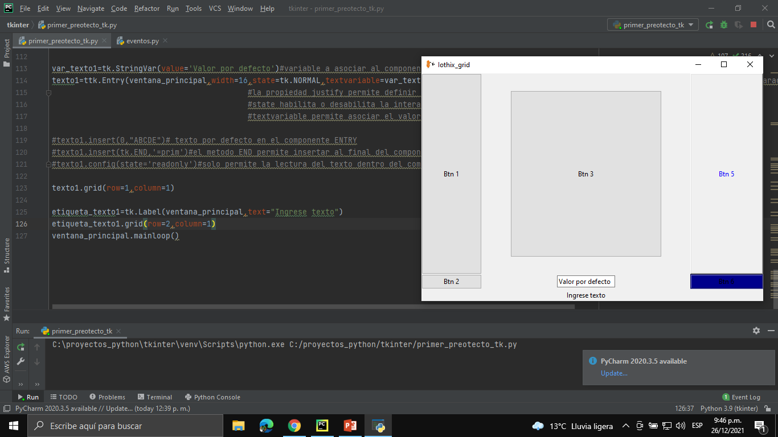
Etiquetas “label” en tkinter.
Las etiquetas permite mostrar informacion que NO puede ser editada por el usuario.

Slide 34
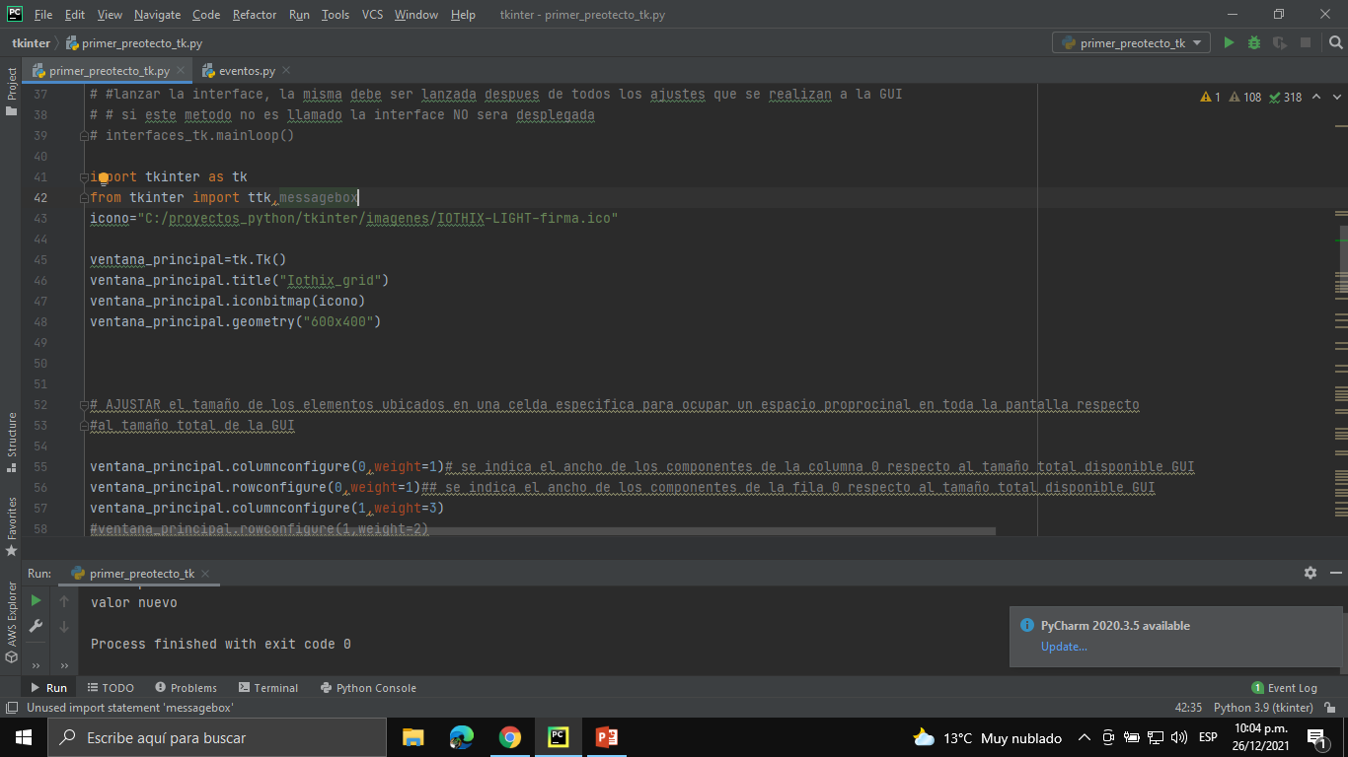
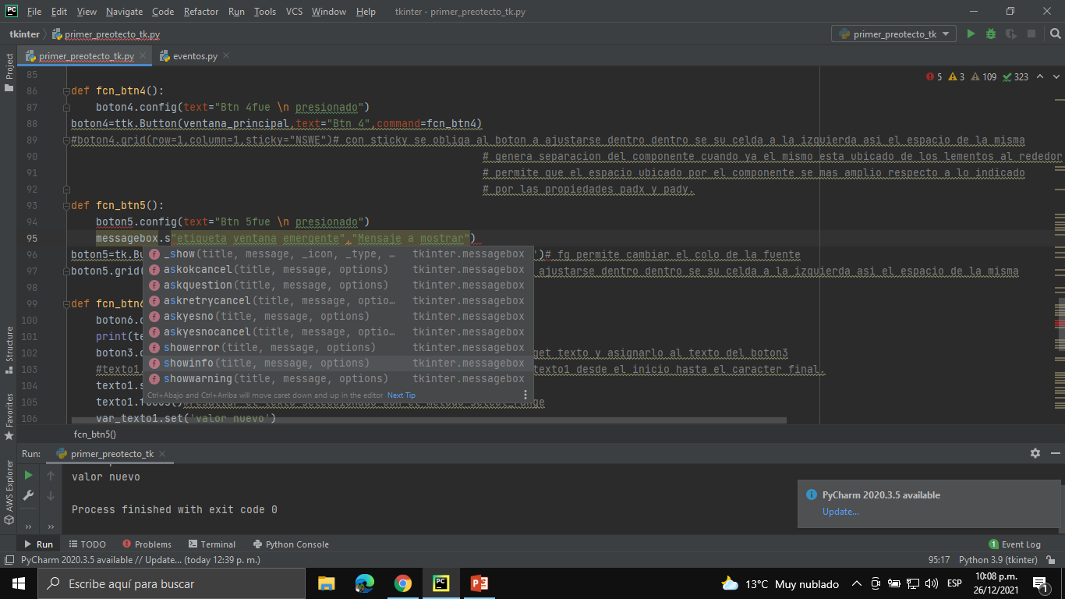
Message box en tkinter.
Desplegar mensajes informativos ,alerta o error en tkinter se hace mediante la importancion del modulo “messagebox”

Slide 35
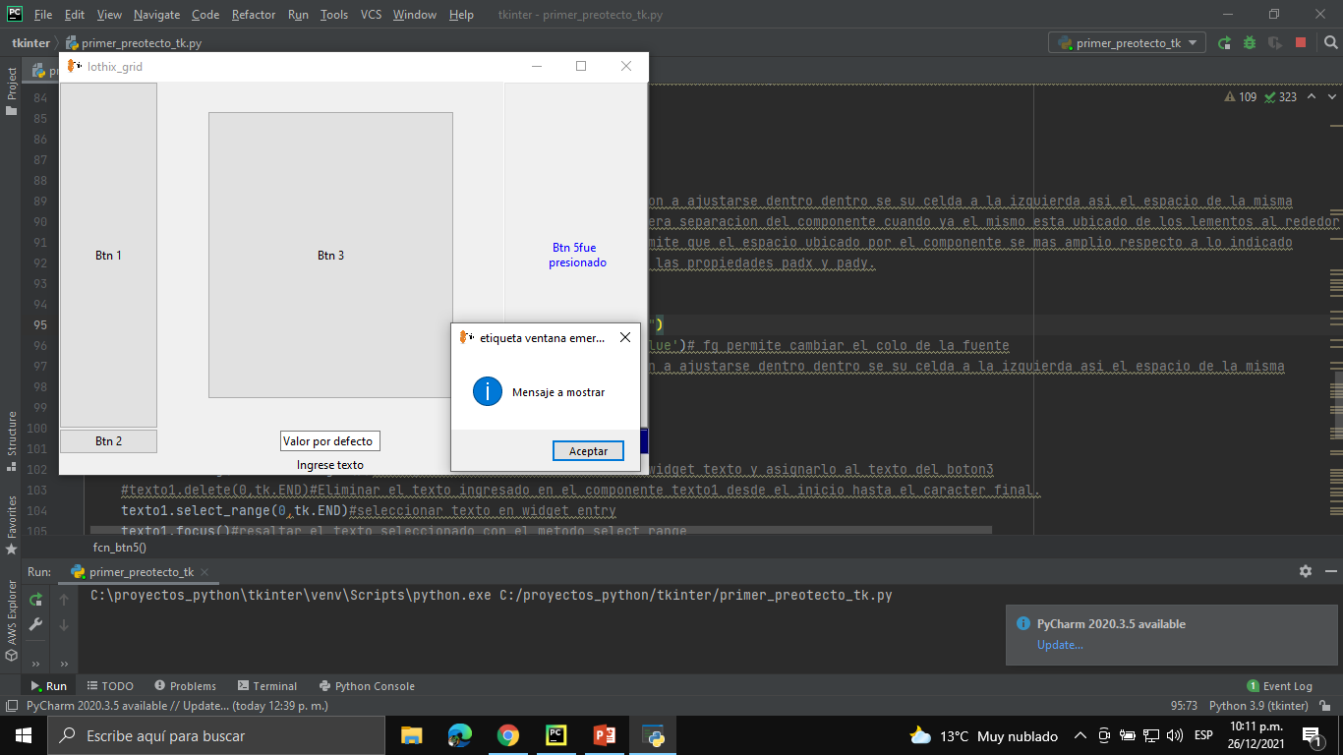
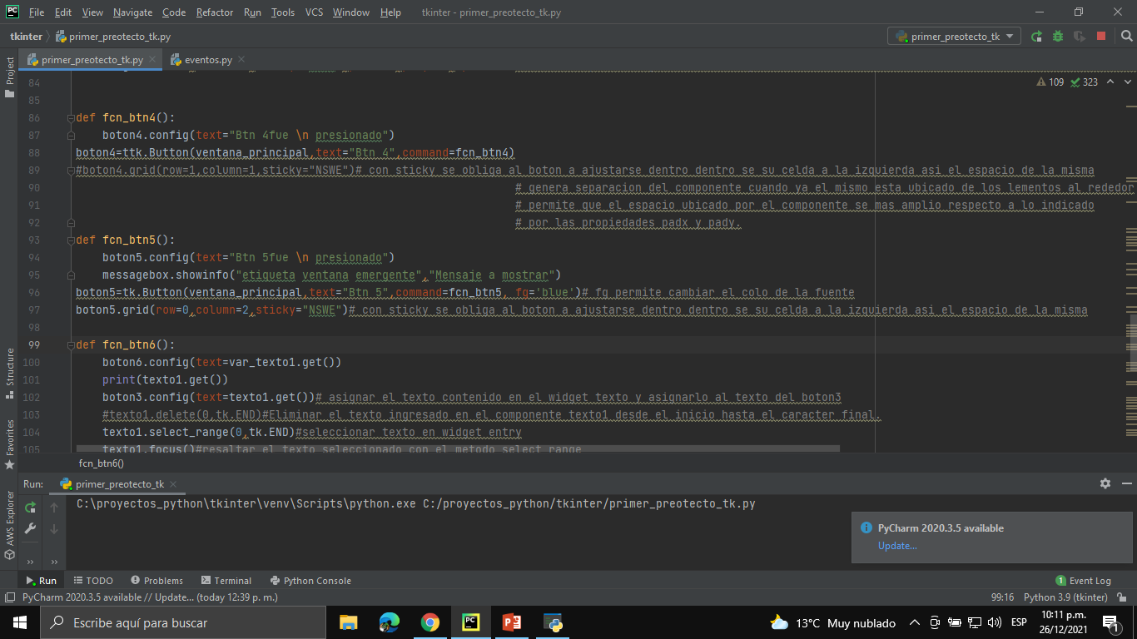
Message box en tkinter.
Desplegar mensajes informativos ,alerta o error en tkinter se hace mediante la importancion del modulo “messagebox”

Slide 36
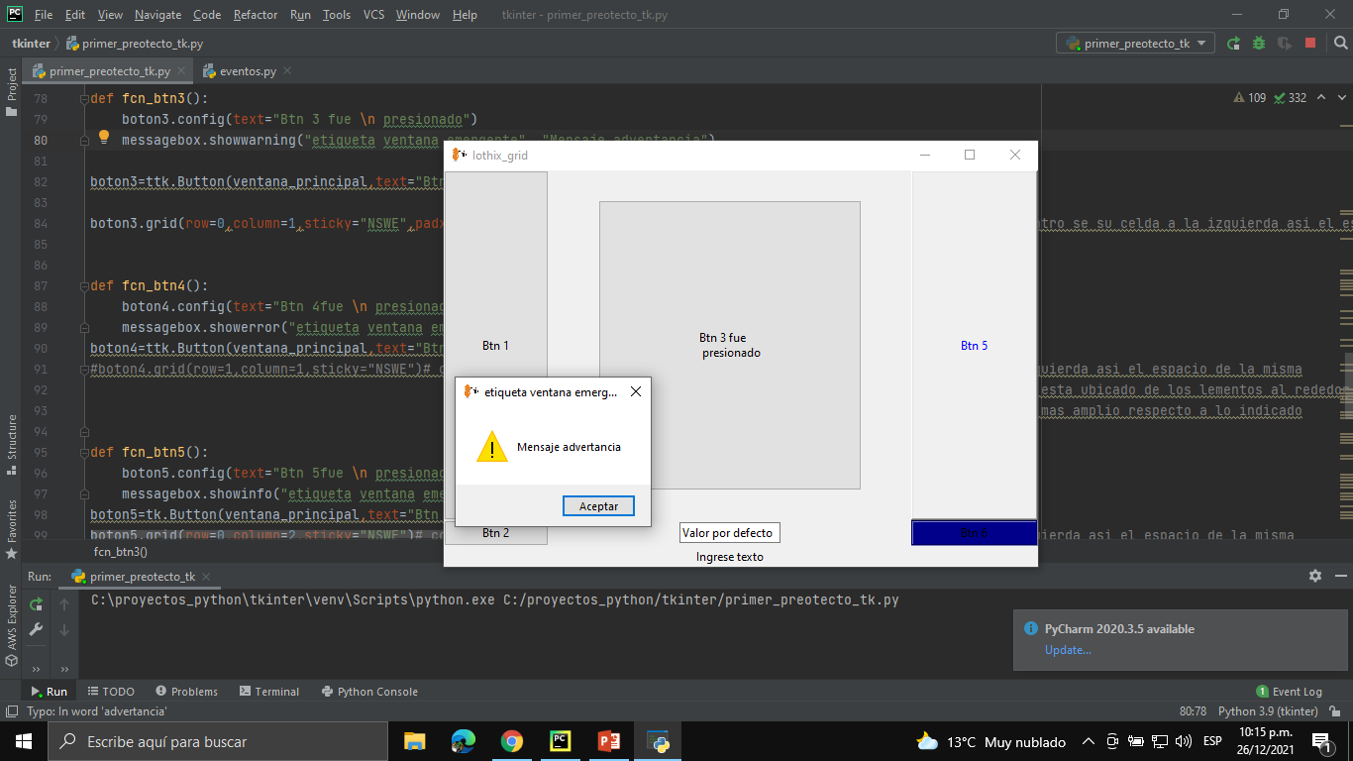
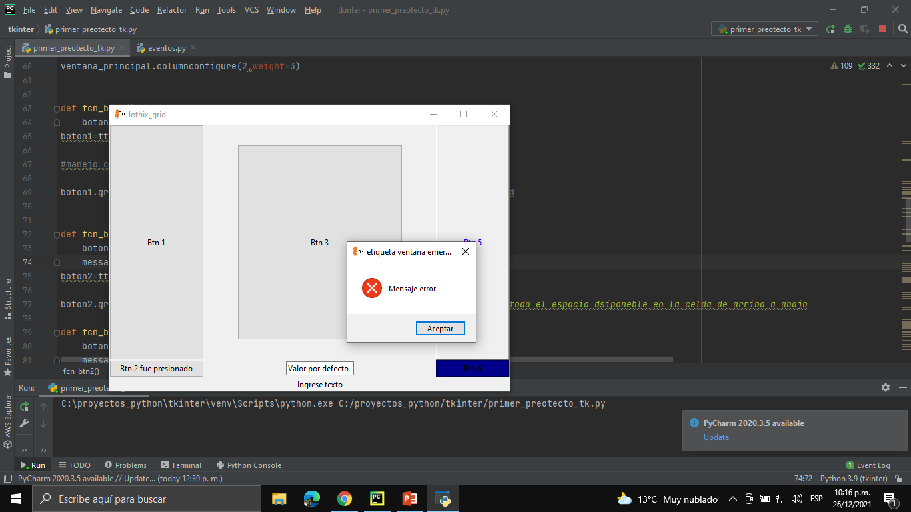
Message box en tkinter.

Slide 37


Agregar un menú en tkinter.
Para agregar un menú en la GUI se debe importar el metodo menú de tkinter
El parámetro tearoff forza al menú a estar ligado a la ventana en la cual es desplegado

Slide 38

Agregar un menú en tkinter.

Slide 39



Programando la opción salir en tkinter.
Darle la funcionalidad a una opción de un submenú resulta clave para el desarrollo de la GUI, en el caso de la opción Salir se usaran métodos propios heredados por la ventana principal cuando se crea el objeto (.quit(), .destroy() y finalmente cerrar la aplicación sys.quit()).

Slide 40
Aplicando poo en tkinter.
Con la estructura de código trabajada hasta este punto el reuso de código no es posible por lo cual es muy común que se encuentre aplicaciones donde se repiten rutinas, para optimizar el código se sugiere utilizar POO.

Slide 41

Aplicando poo en tkinter.

Slide 42

Aplicando poo en tkinter.

Slide 43

Aplicando poo en tkinter.

Slide 44

Uso de tabuladores en tkinter.
Los tabuladores son conjuntos de Fichas (Paneles), cada uno de los cuales actúa como contenedor “Frame” de otros componentes, para crear tabuladores se hace uso del método Notebook de la clase ttk

Slide 45

Creando tabuladores en tkinter.

Slide 46

Agregando mas de un tabulador en una ventana en tkinter.

Slide 47

Agregando mas de un tabulador en una ventana en tkinter.

Slide 48

Agregando mas de un tabulador en una ventana en tkinter.

Slide 49

Scrolledtext tkinter.
Los scrolledtext es un modulo que acompaña a los cuadros de texto y permite añadir una barra que desplazara el texto según sea necesario, este modulo debe ser importado de la librería tkinter.

Slide 50

Scrolledtext tkinter.

Slide 51

Datalist o combobox tkinter.
Los datalist o combobox permite generar un menú desplegable para seleccionar opciones de dicho menú.

Slide 52

Datalist o combobox tkinter.

Slide 53

Manejo de imágenes en tkinter.
Para el manejo de imágenes se usa el metodo PhotoImage de la librería tkinter

Slide 54

BARRA DE PROGRESO EN tkinter.

Slide 55

Barra de progreso en tkinter.
Las barras de progreso permiten indicar el porcentaje de un valor determinado, para ello se usa el metodo Progressbar de la clase ttk.

Slide 56

Barra de progreso en tkinter.

Slide 57

Animar la barra de progreso en tkinter.

Slide 58

Animar la barra de progreso en tkinter.

Slide 59

Creando una calculadora en tkinter.

Slide 60

Creando una calculadora en tkinter.

Slide 61

Creando una calculadora en tkinter.

Slide 62

Creando una calculadora en tkinter.
A través del atributo “command” se le asigna una acción a un botón que será ejecutada una vez el mismo sea obturado, para este caso se hace mediante una función anónima usando “lambda”, esto permite que si y solo si la función relacionada sea ejecutada cuando se obture el botón; si no se usa esta estructura solo con la creación del botón la función seria ejecutada.

Slide 63

Creando una calculadora en tkinter.

Slide 64

Creando una calculadora en tkinter.

Slide 65
Creando editor de texto en tkinter.
Parta la creación del editor de texto se usara el modulo “FileDialog” el cual permite abrir ventanas emergentes para abrir archivos, guardar archivos nuevos o almacenar cambios en un archivos existentes en la maquina.
La aplicación diseñada contara con una distribución fila columna con unos tamaños minimos definidos.

Slide 66

Creando editor de texto en tkinter.

Slide 67

Creando editor de texto en tkinter.

Slide 68


Creando editor de texto en tkinter.

Slide 69


Agregando funcionalidad a los botones y el menú en tkinter.

Slide 70

Agregando funcionalidad a los botones y el menú en tkinter.

Slide 71

Agregando funcionalidad a los botones y el menú en tkinter.

Slide 72

Agregando funcionalidad a los botones y el menú en tkinter.

Slide 73


Agregando funcionalidad a los botones y el menú en tkinter.

Slide 74

Agregando funcionalidad a los botones y el menú en tkinter.

